Slide 1
МОУ СОШ №1 г. Семенов Экологический проект «МИР после ДОЖДЯ» руководитель- Горячева Л.П.

Slide 2
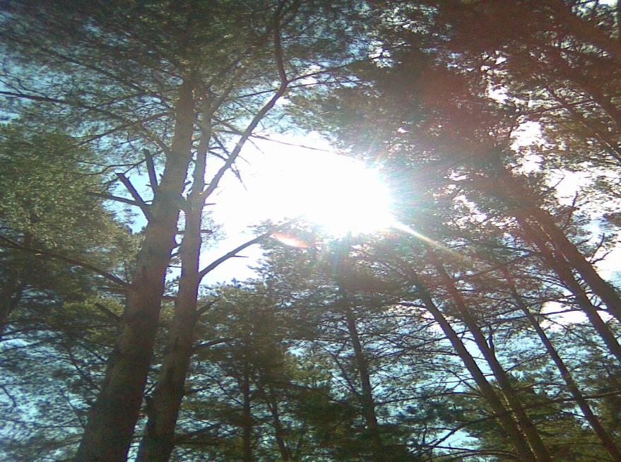
Реки чистые в лесах, Зверей и птичек голоса

Slide 3
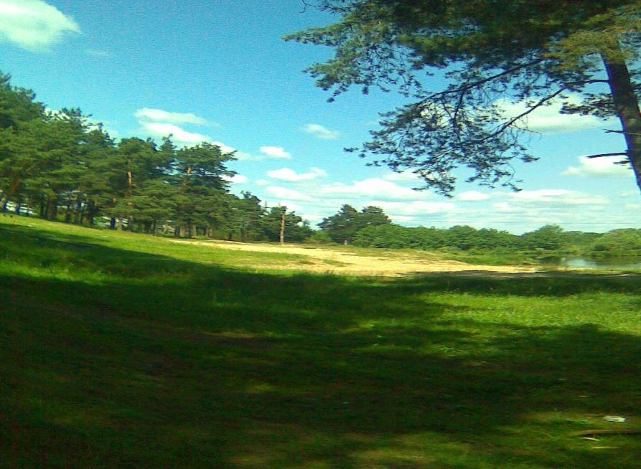
И цветы растут в полях, Вместе люди и земля!

Slide 4
Берегите эти воды, эти земли, Даже малую былиночку любя. Берегите всех зверей внутри природы, Убивайте лишь зверей внутри себя. Е. Евтушенко

Slide 5
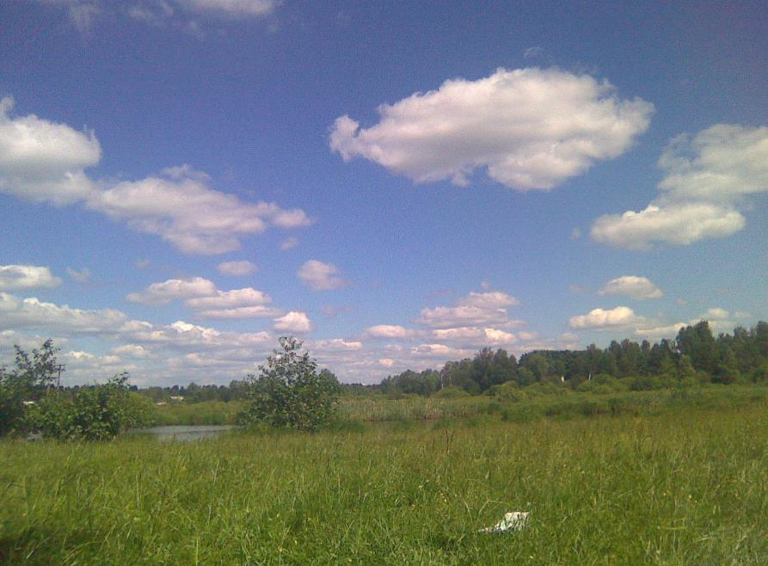
КЕРЖЕНСКИЕ ЛЕСА, БЕЗДОННАЯ СИНЬ НЕБА….

Slide 6
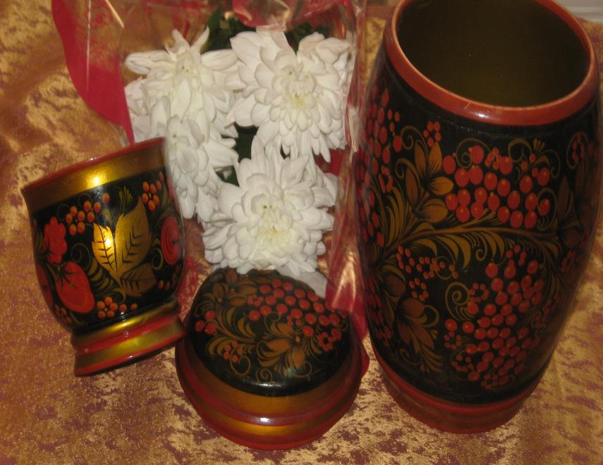
ЗОЛОТАЯ ХОХЛОМА - ДУША РОССИИ!

Slide 7
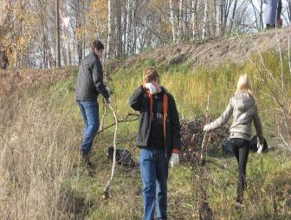
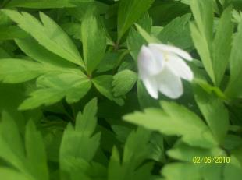
Цель проекта: Организация практической работы по улучшению экологического состояния природы нашего района, развитие творческой познавательной активности и практических навыков по изучению и исследованию природы.

Slide 8
Сроки реализации проекта: апрель - июнь 2013г.
Этапы реализации проекта:
Подготовительный (первая декада апреля) – сбор информации, оценка состояния окружающей среды; выбор возможных тем для исследовательской работы; выбор природных объектов, нуждающихся в защите, разработка проектов их восстановления.
Основной (апрель - июнь) – организация работы, реализация мероприятий, организация исследовательской работы, организация оздоровительной и досуговой деятельности.
Заключительный (последняя декада июня) – подведение итогов работы, оценка результатов реализации проекта, оформление отчетных материалов.

Slide 9
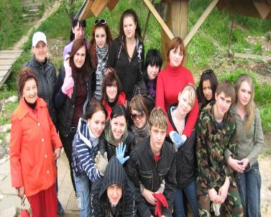
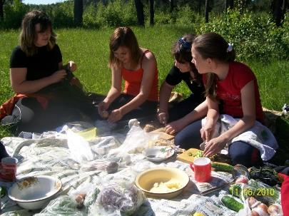
Участники проекта:
Активисты детского объединения «Эспада» (учащиеся 6, 8 классов)
Волонтерское движение школы (учащиеся 9-11 классов)
Экологический отряд (учащиеся 7-х классов)

Slide 10
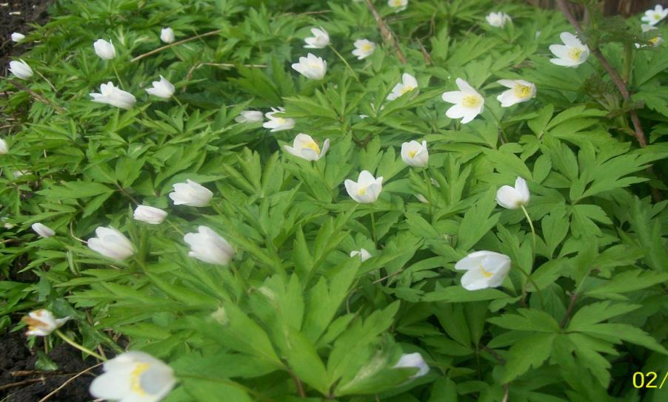
Деятельность учащихся по реализации проекта «Мир после дождя» Участие в районном экологическом конкурсе «Первоцветы»

Slide 11
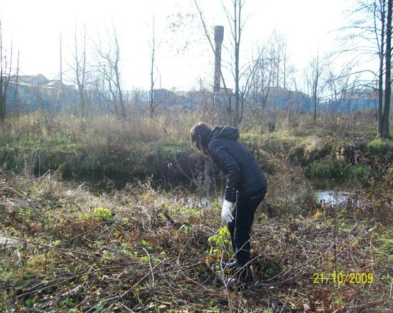
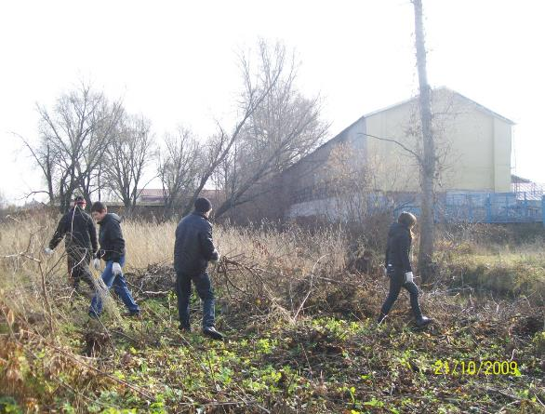
Экологическая акция по очистке р.Санохта

Slide 12
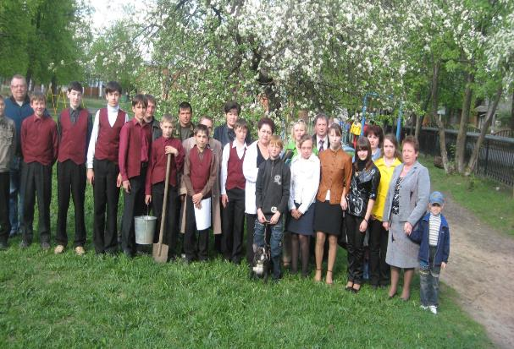
Озеленение территории школы «Аллея славы» к 68-ти летию Великой Победы

Slide 13
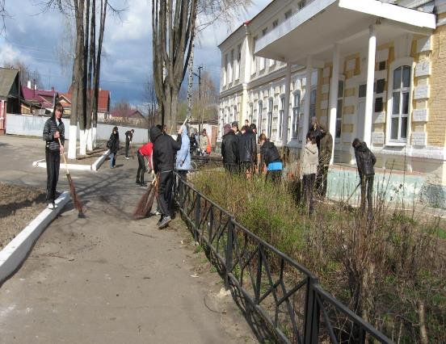
Уборка пришкольной территории Уборка – это весело….

Slide 14
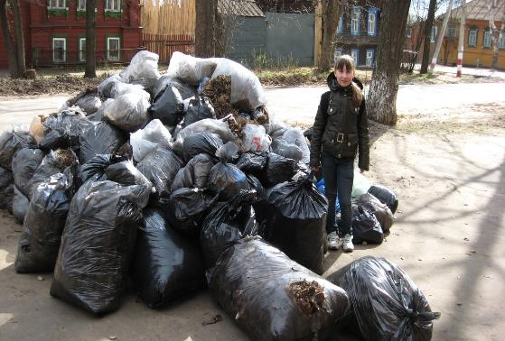
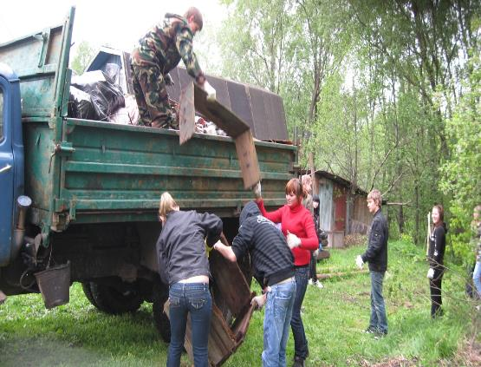
А вот и результаты нашего труда…

Slide 15
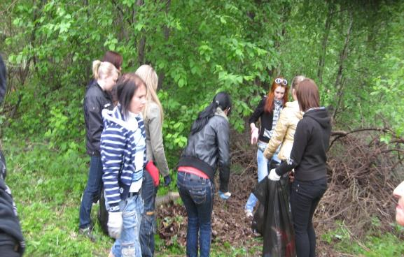
Экологическая акция «Чистый родник»
Очистка территории
родника «Золотой»

Slide 16
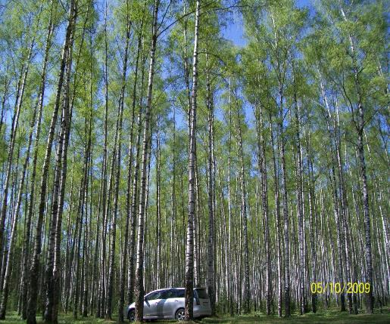
На природе хорошо не только работать, но и отдыхать……походы, экскурсии …

Slide 17
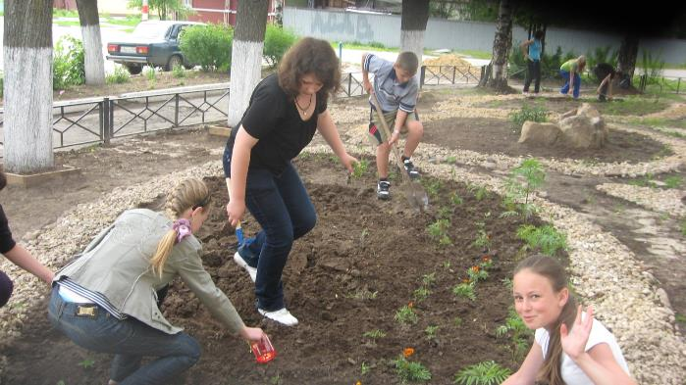
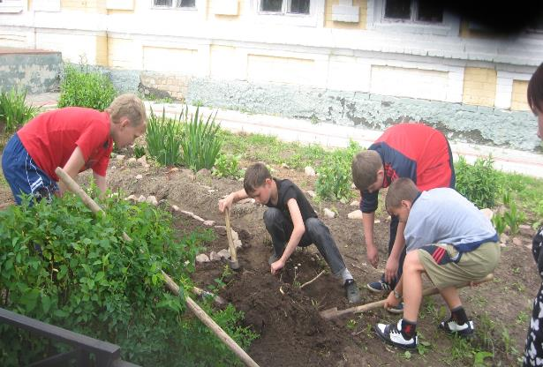
На пришкольной территории мы разбили красивые цветочные клумбы

Slide 18
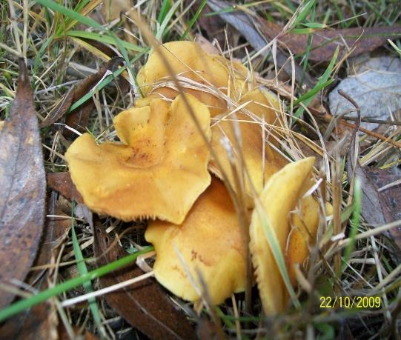
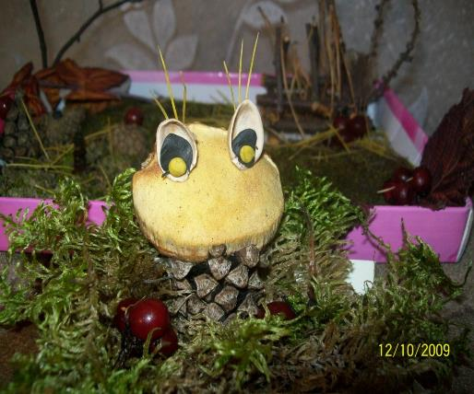
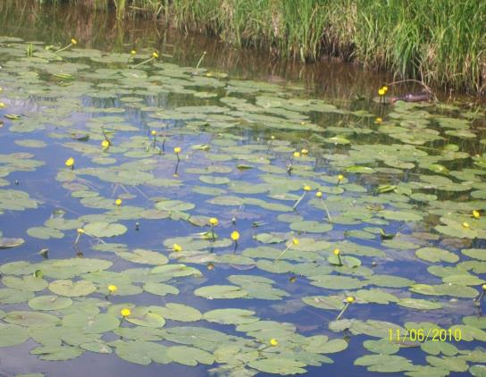
Наши природные наблюдения

Slide 19
Ожидаемые результаты:
Повышение у школьников чувства гражданской ответственности за экологическую обстановку своей «малой Родины»
Практическое участие школьников в решении экологических проблем Семеновского района
Освоение новых форм поиска, обработки и анализа информации развитие интереса к творческой исследовательской деятельности.
Реализация экологических проектов

Slide 20
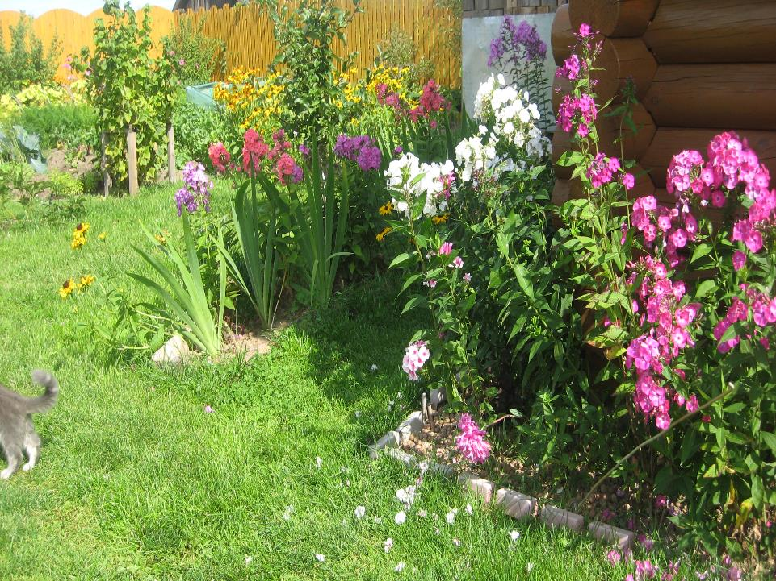
СПАСИБО ЗА ВНИМАНИЕ!

